Slide 1
CHƯƠNG 2: TỔ CHỨC THÔNG TIN TRÊN MÁY TÍNH: BIỂU DIỄN DỮ LIỆU MỨC LOGIC
Khoa Khoa học và kỹ thuật thông tin
Bộ môn Thiết bị di động và Công nghệ Web

Slide 2
Nội dung
Mô hình dữ liệu phẳng.
Mô hình dữ liệu có cấu trúc.
Chỉ mục và Khoá.
Mô hình quan hệ.
Ràng buộc toàn vẹn.
Mô hình dữ liệu XML.

Slide 3
Mô hình dữ liệu phẳng

Slide 4
Mô hình dữ liệu phẳng
Một cơ sở dữ liệu phẳng là một hệ thống cơ sở dữ liệu đơn giản, trong đó mỗi cơ sở dữ liệu được biểu diễn như là một bảng duy nhất.
Tuy nhiên, một số nhà phát triển ứng dụng vẫn sử dụng các tập tin phẳng để giảm chi phí và tính phức tạp của việc tích hợp cơ sở dữ liệu quan hệ.
Cơ sở dữ liệu phẳng đôi khi cũng được gọi là cơ sở dữ liệu tệp phẳng (flat-file databases).

Slide 5
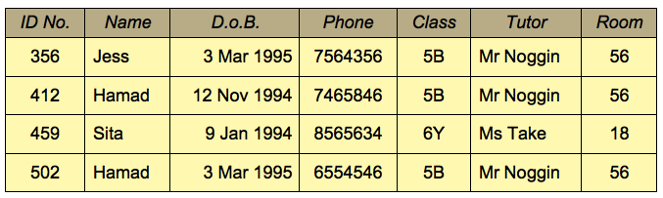
VÍ DỤ

Slide 6
ƯU VÀ NHƯỢC ĐIỂM CỦA CSDL PHẲNG
ƯU ĐIỂM
NHƯỢC ĐIỂM
Nhiều phương thức truy xuất khác nhau:
Tuần tự.
Ngẫu nhiên.
Chỉ mục.
Dữ liệu trùng lặp.
Cần chi phí để xử lý dữ liệu đồng nhất và điều khiển việc truy xuất.
Bảo mật kém.
Rất khó để điều khiển việc nhiều người dùng cùng truy cập một lúc.

Slide 7
Mô hình dữ liệu có cấu trúc

Slide 8
Mô hình phân cấp
Mô hình phân cấp (Hierarchical model)
Đưa ra vào những năm 60
Dữ liệu được tổ chức thành cấu trúc cây.
Các nút (node) là tập các thực thể.
Các cành là các mối quan hệ giữa hai nút theo mối quan hệ nhẩt định.
Là mô hình dữ liệu trong đó các bản ghi được sắp xếp theo cấu trúc top-down (tree).
Một con chỉ có một cha, chỉ có một đường truy nhập tới dữ liệu đó trước.

Slide 9
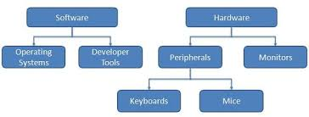
Ví dụ MÔ HÌNH PHÂN CẤP

Slide 10
ƯU VÀ NHƯỢC ĐIỂM CỦA MÔ HÌNH PHÂN CẤP
ƯU ĐIỂM
NHƯỢC ĐIỂM
Đơn giản về khái niệm:
Nhóm dữ liệu có thể được liên quan đến nhau.
Dữ liệu liên quan có thể được xem với nhau.
Tập trung dữ liệu.
Giảm sự dư thừa và phát huy tính nhất quán.
Biểu diện hạn chế về mối quan hệ dữ liệu:
không cho phép quan hệ(M: N)
Thực hiện phức tạp:
cần kiến thức chuyên sâu về lưu trữ dữ liệu vật lý
Sự phụ thuộc cấu trúc:
truy cập dữ liệu đòi hỏi đường dẫn lưu trữ vật lý

Slide 11
Mô hình mạng
Được đưa vào cuối những năm 60.
Dữ liệu được tổ chức thành một đồ thị có hướng.
Các đỉnh là các thực thể.
Các cung là quan hệ giữa hai đỉnh, một kiểu bản ghi có thể liên kết với nhiều kiểu bản ghi khác.
Một con có thể có nhiều cha, có nhiều đường truy nhập đến một dữ liệu cho trước.

Slide 12
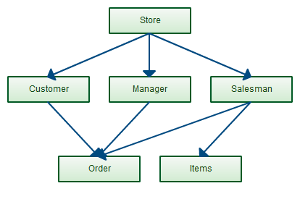
Ví dụ MÔ HÌNH MẠNG

Slide 13
ƯU VÀ NHƯỢC ĐIỂM CỦA MÔ HÌNH MẠNG
ƯU ĐIỂM
NHƯỢC ĐIỂM
Cho phép nhiều loại quan hệ dữ liệu.
Hiệu quả và truy cập dữ liệu linh hoạt.
Phù hợp với các tiêu chuẩn.
Tăng cường quản trị cơ sở dữ liệu.
Hệ thống phức tạp
Đòi hỏi phải có sự quen thuộc với cấu trúc nội bộ để truy cập dữ liệu.
Thay đổi cấu trúc nhỏ đòi hỏi thay đổi chương trình.

Slide 14
Chỉ mục và Khoá

Slide 15
Chỉ mục
Chỉ mục (index) là bảng tra cứu đặc biệt mà Database Search Engine có thể sử dụng để tăng nhanh thời gian và hiệu suất thu thập dữ liệu.
Phân loại:
Chỉ mục trên cột là khóa.
Chỉ mục trên cột không là khóa.
B Tree.

Slide 16
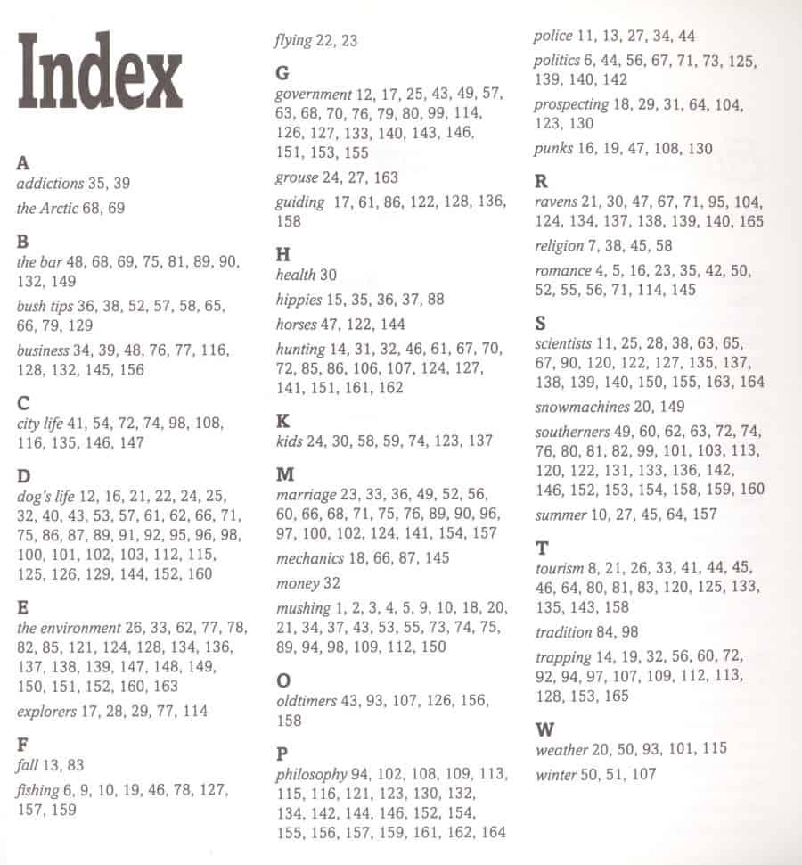
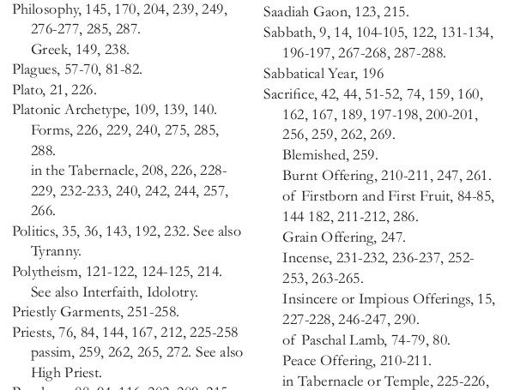
Ví dụ về chỉ mục trong thực tế

Slide 17
Chỉ mục tên cột là khoá
Tập tin chỉ mục là một FILE với các mẫu tin có 2 cột: khóa và địa chỉ block, đã được sắp trên thuộc tính khóa. Địa chỉ khóa cho biết vị trí của block chứa mẫu tin trên đĩa. Tập tin chỉ mục có kích thước nhỏ hơn nhiều so với FILE dữ liệu chính. Vì vậy tập tin chỉ mục sẽ được đọc vào bộ nhớ chính khi chương trình CSDL khởi động.
Vì tập tin chỉ mục đã được sắp nên nó dùng thuật tóan tìm kiếm nhị phân khi tìm kiếm.
Nếu 1 mẫu tin trong tập tin chỉ mục tương ứng 1 mẫu tin trong File dữ liệu chính ta gọi chỉ mục dày (dense index). Nếu 1 mẫu tin trong tập tin chỉ mục tương ứng nhiều mẫu tin trong File dữ liệu chính ta gọi chỉ mục thưa (nondense index)

Slide 18
Chỉ mục trên cột không là khoá
Nếu các mẫu tin đã được sắp trên một cột không phải khóa (key) và có giá trị có thể lặp lại, cột đó được gọi là cột Clustering (clustering field), trường hợp này ta tạo ra một file chỉ mục gọi là Clustering Index.
Clustering Index có 2 cột: cột 1 giống với cột clustering của file dữ liệu chính, cột thứ 2 chứa con trỏ khối chỉ tới đầu khối có chứa dữ liệu cột clustering. Giá trị trên cột 1 trong Clustering Index là duy nhất. Nó là 1 ví dụ của tập tin chỉ mục thưa.

Slide 19
Ví dụ

Slide 20
B-Tree
Định nghĩa: B Tree là cây tìm kiếm nhiều nhánh thỏa điều kiện sau:
Tất cả các node lá có cùng độ cao.
Tất cả các Node trung gian có nhiều nhất m cây con và có ít nhất m/2 cây con khác rỗng.
Node gốc có thể có m cây con hay có thể có 2 cây con không phải là lá.
Các giá trị khóa trên các Node đã sắp (tăng dần).
Gọi k là số cây con của một Node thì số khóa nằm trên Node là k-1.
Các Node có cùng cấu trúc dữ liệu.
Mỗi Node có cấu trúc như sau : <P1, <K1, Q1>, P2, <K2, Q2>, . . .<. . . > >
Trong đó :
Pi là con trỏ đến một Node khác trong cây
Ki là khóa
Qi là con trỏ dữ liệu, trỏ đến block trên FILE dữ liệu chứa mẫu tin có khóa là Ki.

Slide 21
Ví dụ B-Tree

Slide 22
Đánh giá về B-Tree
Vì có nhiều khóa trên một Node và có nhiều Node trên cùng độ cao nên việc tìm kiếm trên B Tree khá tốt. Càng nhiều mẫu tin trên một Node thì cây càng có độ cao càng nhỏ nhằm cải tiến tốc độ truy xuất đĩa.
Tổ chức theo BTree không những nhanh hơn so với File có thứ tự mà việc thêm, xóa cũng hiệu quả hơn.

Slide 23
Mô hình quan hệ

Slide 24
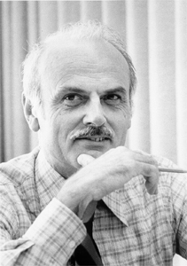
Giới thiệu
E.F Codd đưa vào đầu những năm 70.
Dựa trên lý thuyết tập hợp và đại số quan hệ.
Vì tính chất chặt chẽ của toán học về lí thuyết tập hợp nên mô hình này đã mô tả dữ liệu một cách rõ ràng, mềm dẻo và là mô hình thông dụng.
Nhiều hệ QTCSDL đều tổ chức dữ liệu theo mô hình dữ liệu quan hệ.
Trong đó dữ liệu được tổ chức dưới dạng bảng, các phép toán thao tác trên dữ liệu dựa trên lý thuyết tập hợp của toán học.
Edgar F Codd (1923-2003)
https://www.seas.upenn.edu/~zives/03f/cis550/codd.pdf

Slide 25
Các thành phần chính của mô hình quan hệ
Các khái niệm chính:
Quan hệ - ứng với bảng.
Bộ - ứng với dòng.
Thuộc tính – ứng với cột.
Tân từ.
Thể hiện của một quan hệ
Lược đồ quan hệ.

Slide 26
Quan hệ
Các thông tin lưu trữ trong CSDL được tổ chức thành bảng (table) gọi là quan hệ.
NHANVIEN
MaNV | HoNV | TenNV | Email | SDT | Phong | Luong
NV01 | Nguyen Van | A | email1@domain.com | 0123456789 | 1 | 20000
NV02 | Tran Thanh | B | email2@domain.com | 0987643210 | 1 | 22000
NV03 | Tran Thi | C | email3@domain.org | 0388888888 | 3 | 15000

Slide 27
Bộ
Bộ là các dòng của quan hệ (trừ dòng tiêu đề: tên của các thuộc tính).
Thể hiện dữ liệu cụ thể của các thuộc tính trong quan hệ.
NHANVIEN
MaNV | HoNV | TenNV | Email | SDT | Phong | Luong
NV01 | Nguyen Van | A | email1@domain.com | 0123456789 | 1 | 20000
NV02 | Tran Thanh | B | email2@domain.com | 0987643210 | 1 | 22000
NV03 | Tran Thi | C | email3@domain.org | 0388888888 | 3 | 15000

Slide 28
Thuộc tính
Thuộc tính:
Tên gọi: dãy ký tự (gợi nhớ)
Kiểu dữ liệu: Số, Chuỗi, Thời gian, Luận lý, OLE.
Miền giá trị: tập giá trị mà thuộc tính có thể nhận.
Ký hiệu miền giá trị của thuộc tính A là Dom(A).
Một thuộc tính không có giá trị hoặc chưa xác định được giá trị => giá trị Null.

Slide 29
Thuộc tính
Tên các cột của quan hệ:
Mô tả ý nghĩa cho các giá trị tại cột đó.
Tất cả các dữ liệu trong cùng một cột đều có dùng kiểu dữ liệu.
NHANVIEN
MaNV | HoNV | TenNV | Email | SDT | Phong | Luong
NV01 | Nguyen Van | A | email1@domain.com | 0123456789 | 1 | 20000
NV02 | Tran Thanh | B | email2@domain.com | 0987643210 | 1 | 22000
NV03 | Tran Thi | C | email3@domain.org | 0388888888 | 3 | 15000

Slide 30
Thể hiện của quan hệ
Thể hiện của một quan hệ là tập hợp các bộ giá trị của quan hệ tại một thời điểm nhất định.
VD: Thể hiện cho quan hệ Nhân viên gồm các bộ (dòng) như sau:
NHANVIEN
MaNV | HoNV | TenNV | Email | SDT | Phong | Luong
NV01 | Nguyen Van | A | email1@domain.com | 0123456789 | 1 | 20000
NV02 | Tran Thanh | B | email2@domain.com | 0987643210 | 1 | 22000
NV03 | Tran Thi | C | email3@domain.org | 0388888888 | 3 | 15000

Slide 31
Lược đồ quan hệ
Cấu trúc của một quan hệ: là tập thuộc tính hình thành nên quan hệ.
Một lược đồ quan hệ gồm:
Một tập thuộc tính của quan hệ.
Một mô tả để xác định ý nghĩa và mối liên hệ giữa các thuộc tính.
Lược đồ quan hệ được đặc trưng bởi:
Một tên phân biệt.
Một tập hợp hữu hạn các thuộc tính (A1, ..., An).
Ký hiệu: Q(A1, A2, ..., An).

Slide 32
Ví dụ: quan hê nhân viên
Tên quan hệ: NhanVien.
Các thuộc tính: MaNV, HoNV, TenNV, Email, SoDT, Phong, Luong.
Ký hiệu:
NhanVien(MaNV, HoNV, TenNV, Email, SoDT, Phong, Luong)

Slide 33
Tân từ
Định nghĩa: Tân từ là một quy tắc dùng để mô tả một quan hệ.
Ký hiệu: ||Q||.
Ví dụ:
NhanVien(MaNV, HoNV, TenNV, Email, SoDT, Phong, Luong)
||NhanVien||: MaNV – mã nhân viên; HoNV – họ nhân viên; TenNV – tên nhân viên; Email – email của nhân viên; SoDT - số điện thoại nhân viên; Phong – Phòng làm việc của nhân viên; Luong – lương của nhân viên.

Slide 34

Các phép toán trên quan hệ
Phép chiếu: $σ$
Phép chọn: $Π$
Phép hội: $∪$
Phép giao: $∩$
Phép trừ: \
Phép chia: $÷$
Phép kết: $⋈$
Phép gom nhóm: $ℐ$

Slide 35
Ràng buộc dữ liệu
Là những quy tắc, điều kiện, ràng buộc cần thoả mãn cho mọi dữ liệu, để dữ liệu đúng đắn và thống nhất.
Ràng buộc toàn vẹn (RBTV-Intergrity Constraint) là các quy tắc, ràng buộc lên cơ sở dữ liệu, để hạn chế tình trạng xấu của cơ sở dữ liệu, không phản ánh đúng thế giới mà nó đang biểu diễn.
Các quy tắc có thể xuất phát từ:
Bản thân mô hình dữ liệu.
Quy tắc trong quản lý.
Quy tắc trong tự nhiên.

Slide 36
Ví dụ
NhanVien (MSNV, NgaySinh, NVCty)
Ta có:
NgaySinh < NVCty.
Giải thích: Ngày vào công ty của nhân viên phải lớn hơn ngày sinh của nhân viên

Slide 37
Các loại ràng buộc
Ràng buộc miền giá trị (value range).
Ràng buộc liên thuộc tính một quan hệ (Many fields-one relation)
Là ràng buộc xảy ra trên một quan hệ và nhiều thuộc tính.
Ràng buộc liên thuộc tính nhiều quan hệ (Many fields-Many relations)
Là ràng buộc xảy ra trên nhiều quan hệ và nhiều thuộc tính (không kể ràng buộc khoá ngoại)
Ràng buộc toàn vẹn do xuất hiện chu trình.
Khoá chính (primary key).
Khoá ngoại (foreign key).

Slide 38
Ràng buộc miền giá trị
KETQUA (MSMH, MSSV, DIEM, NAMHOC, HOCKI…)
Ta có các ràng buộc: 0<= DIEM <=10 HOCKI ={1, 2}
Ví dụ sai:
MSSV | MSMH | DIEM | NAMHOC | HOCKI
1 | CSDL | 1A | 2013-2014 | 1
1 | MMT | 9 | 2013-2014 | 4
2 | CSDL | 5 | 2013-2014 | 2

Slide 39
Ràng buộc liên thuộc tính một quan hệ
CTHD (MSHD, MSMH, SL, DG, TTIEN)
Ràng buộc: SL x DG = TTIEN.
Ví dụ sai:
MSHD | MSMH | SL | DG | TTIEN
1 | 2 | 10 | 10 | 100
1 | 3 | 20 | 25 | 500
2 | 1 | 13 | 20 | 265

Slide 40
Ràng buộc liên thuộc tính nhiều quan hệ
HOADON (MSHD, THANHTIEN)
CTHD (MSHD, MSMH, SL, DG, TTIEN)
Ràng buộc:
Với mỗi HD: THANHTIEN = SLxDG
Với mỗi CTHD: TTIEN = SL x DG
Ví dụ sai:
MSHD | THANHTIEN
1 | 1000
2 | 200
3 | 500
MSHD | MSMH | SL | DG | TTIEN
1 | 1 | 10 | 20 | 200
1 | 2 | 20 | 40 | 800
2 | 1 | 20 | 10 | 200
3 | 2 | 10 | 10 | 100
3 | 3 | 20 | 30 | 600

Slide 41
Ràng buộc toàn vẹn do xuất hiện chu trình
LOPHOC(MSLOP, MSKHOA, TENLOP)
HOCSINH(MSHS, MSLOP, MSKHOA)
MSLOP | MSKHOA | TENLOP
TH01 | TH | ..
TH02 | TH | ..
DT01 | DT | ..
MSHS | MSLOP | MSKHOA
TH97 | TH01 | TH
DT90 | DT01 | TH
TH98 | TH02 | TH

Slide 42
Ràng buộc khoá chính
Toàn vẹn thực thể: là một trong những ba quy tắc toàn vẹn vốn có. Toàn vẹn thực thể là một nguyên tắc toàn vẹn trong đó nói rằng mỗi bảng phải có một khóa chính và các cột được chọn làm khóa chính phải là duy nhất và không NULL.
Khóa chính: Trong cơ sở dữ liệu quan hệ, một khóa chính là một tập hợp một hoặc nhiều thuộc tính, giá trị trong PK bảo đảm là duy nhất cho mỗi tuple (hàng) trong một mối quan hệ

Slide 43
Ví dụ sai về PK
MSSV | MSMH | LAN | KHOA | DIEM
1 | 1 | 1 | 2002 | 10
2 | 1 | 2 | 2002 | 3
2 | 1 | 1 | 2002 | 3
1 | 1 | 1 | 2002 | 9
MSSV | MSMH | LAN | KHOA | DIEM
1 | 1 |  | 2002 | 10
2 | 1 | 2 | 2002 | 3
2 | 1 | 1 | 2002 | 3
MSSV | TENSV | NAMSINH | QUEQUAN
1 | A | 1/2/2002 | TPHCM
2 | B | 2/3/2002 | CANTHO
1 | 1 | 4/5/2001 | DONGNAI
1 | 1 | 4/5/2001 | TPHCM

Slide 44
Ràng buộc khoá ngoại (tham chiếu)
Xét R1 và R2 là 2 lược đồ, X được gọi là khoá ngoại của R1 tham chiếu đến R2 nếu thoả:
x là khoá chính của R2. Giá trị trên R2 phải tồn tại trước R1.
Khoá chính và khoá ngoại phải cùng kiểu dữ liệu, cùng miền giá trị. (Đặc biệt R1 có thể LÀ R2).

Slide 45
Đặc điểm khoá ngoại
Có thể NULL.
Một lựơc đồ quan hệ có thể có nhiều khoá ngoại.
Một thuộc tính có thể vừa tham gia khoá ngoại vừa tham gia khoá chính.
Tên khoá chính và khoá ngoại có thể khác nhau.
Khoá chính và khoá ngoại có thể nằm trên một lược đồ.

Slide 46
Ví dụ
Ví dụ 1 (sai).
SINHVIEN(MSSV text(10), TENSV, QUEQUAN, MSLOP,…)
KETQUA(MSSV int, MSMH, DIEM)
Ví dụ 2: Cho 3 quan hệ
Nhân viên (MSNV, TenNV,…..) (i)
DeAn_NhanVien (MSNV, MSDA, TGian) )(ii)
DeAn (MSDA, TenDA) (iii)
Ta nói: MSDA trong (ii) là khoá ngoại tham chiếu đến MSDA (iii)
MSNV trong (ii) là khoá ngoại tham chiếu MSNV(i)

Slide 47
Ví dụ (tt)
Ví dụ 3:
SINHVIEN (MSSV, TENSV, QUEQUAN, MSLOP,…).
KETQUA (MSSV, MSMH, DIEM).
MSSV trong KETQUA vừa tham gia khoá ngoại và khoá chính.
Ví dụ 4:
NHANKHAU (MSNK, TENNK, TONGIAO,….).
PHIEUKETHON (MSPKH, MSNK1, MSNK2,…).
Tên khoá chính và khoá ngoại có thể khác.
PHIEUKETHON có 2 khoá ngoại.

Slide 48
Các lưu ý
Khi thêm xoá sửa dữ liệu có thể vi phạm các ràng buộc PK và FK
Thứ tự tạo và xoá bảng (table) có ý nghĩa
Thứ tự tạo và xoá dữ liệu trong bảng (table) có ý nghĩa

Slide 49
Một số trường hợp đặc biệt
Trường hợp 1:
R1 (A , B, C, D)
R2 (A, C, M)
Kết quả: Không có khóa ngoại
Trường hợp 2:
R1 (A, B, C, D)
R2 (K, C, A, B)
Kết quả: có khoá ngoại là bộ (A, B)

Slide 50
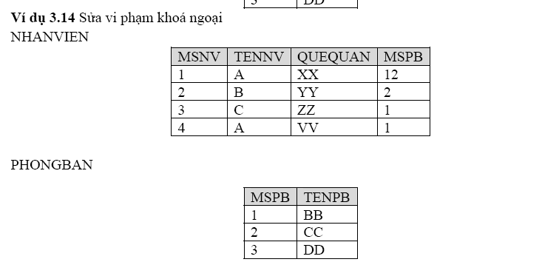
Ví dụ về vi phạm khoá ngoại

Slide 51
Bài tập: Thiết kế lược đồ quan hệ cho CSDL quản lý đề tài tốt nghiệp như sau
Người ta cần tin học hoá khâu Quản lí các đề tại tốt nghiệp của 1 trường ĐH. Với các thông tin sau :
Mỗi SV năm 4 sẽ làm đề tài TN. Mỗi đề tài bao gồm Tên DT, giáo viên hướng dẫn, thời gian bắt đầu, kết thúc, thuộc khoa nào.
Khoa sẽ thành lập hội đồng khoa học, mỗi HĐ gồm: Chủ tịch, 1 thành viên thư kí , ngày bảo vệ tại địa chỉ cụ thể. Mỗi đề tài sẽ bảo vệ tại một hội đồng, điểm đề tài là trung bình cộng của: Chủ tịch , 01 GV phản biện, 01 GV hướng dẫn. Giáo viên cho điểm theo từng Sinh viên mặc dù các sinh viên có thể làm chung đề tài
Trong đợt bảo vệ có thể có nhiều hội đồng, 1 GV có thể hướng dẫn nhiều DT, hay phản biện nhiều DT. Chủ tịch HD, thư ký là giáo viên. Mỗi giáo viên cần thông tin: Tên , địa chỉ ,SDT , học vị , chuyên ngành
Mỗi DT có thể tối đa 03 Sinh viên thực hiện. SV có điểm TB<5 sẽ phải bảo vệ lại với khóa sau và chỉ được bảo vệ tối đa 2 lần, đề tài lần 1 phải khác lần 2.

Slide 52
MÔ HÌNH DỮ LIỆU XML

Slide 53
GIỚI THIỆU
Cơ sở dữ liệu nhỏ.
Nền tảng: Win32, WinCE, PalmOS, Linux, Solaris
Tìm kiếm, thêm, cập nhật và xóa dữ liệu trong cơ sở dữ liệu được tạo ra bởi các tập tin XML.
Các cơ sở dữ liệu có thể là một phần của một ứng dụng.

Slide 54
XML
Là một dạng ngôn ngữ đánh dấu (markup language).
Được sử dụng để tạo ra cấu trúc cho dữ liệu.
Gồm 2 thành phần chính:
Thẻ:
Thẻ mở đầu: ký hiệu <tag>.
Thẻ kết thúc: ký hiệu </tag>.
Thuộc tính cho thẻ (nếu có).
Nội dung.

Slide 55
Ví dụ
<Telephone>
<EntryID>1038</EntryID>
<LoginName>jake</LoginName>
<PassWord>pass38</PassWord>
<Lastname>Kim</Lastname>
<Firstname>Jungkee</Firstname>
<Date_of_Birth>10.01.1964</Date_of_Birth>
<Company>FSU</Company>
<Salutation>Mr.</Salutation>
<Email>jake@csit.fsu.edu</Email>
<Address><Street>400 Dirac Science Library</Street>
<City>Tallahassee</City>
<ZIP>32306</ZIP>
<Country>Korea</Country>
<Telephone>6447018</Telephone>
<Fax />
</Address>
</Telephone>
<university> <department> <dept_name> Comp. Sci. </dept_name> <building> Taylor </building> <budget> 100000 </budget> </department> <course> <course_id> CS-101 </course_id> <title> Intro. to Computer Science </title> <dept_name> Comp. Sci </dept_name> <credits> 4 </credits> </course>
</university>

Slide 56
Cấu trúc cơ bản của một CSDL XML
XML
Parser
Insert
XML
Document
Database
Update
XML
Generator
Delete
Search
Để truy vấn dữ liệu trên CSDL XML, ta dùng Xpath và Xquery

Slide 57
TÀI LIỆU THAM KHẢO
Nguyễn Gia Tuấn Anh, Trương Châu Long, Bài tập và bài giải SQL Server, NXB Thanh niên (2005).
Đỗ Phúc, Nguyễn Đăng Tỵ, Cơ sở dữ liệu, NXB Đại học quốc gia TPHCM (2010).
Nguyễn Gia Tuấn Anh, Mai Văn Cường, Bùi Danh Hường, Cơ sở dữ liệu nâng cao, NXB Đại học quốc gia TPHCM (2019).
Itzik Ben-Gan, Microsoft SQL Server 2012- TSQL Fundamentals.
E. Codd, A relational model of data for large shared data banks, Communications of the ACM (1970).

Slide 58


Slide 59
Bài tập
Tạo 1 CSDL mẫu
Phát hiện các ràng buộc trên CSDL
Cài đặt CSDL và các ràng buộc này trên SQL Server
Tạo 1 CSDL mẫu
Thêm vào các bảng dữ liệu mẫu bằng vòng lặp for (khoảng 100000 dòng).
Viết câu select đơn giản trên 1 cột (c1) chưa index và đề ý đến thời gian thực hiện T1
Chọn các cột trên các quan hệ để index
Cài đặt các index trên SQL Server
Viết câu select đơn giản trên 1 cột (c1) đã index và so sánh thời gian thực hiện T2 với T1

Slide 60
PHỤ LỤC: CHUẨN HOÁ CSDL

Slide 61
Giới thiệu
Thiết kế cơ sở dữ liệu là 1 phần cực kì quan trọng, nếu thiết kế cẩn thận thì sau này sẽ tiết kiệm được rất nhiều thời gian trong quá trình phát triển. Và để tối ưu cơ sở dữ liệu thì nên tuân theo các chuẩn thiết kế.
Có 4 loại dạng chuẩn như sau:
First Normal Form (1NF): dạng chuẩn 1NF
Second Normal Form (2NF): dạng chuẩn 2NF
Third Nomal Form (3NF): dạng chuẩn 3NF
Boyce-Codd Normal Form (BCNF): dạng chuẩn Boyce-Codd

Slide 62
Dạng chuẩn 1
Điều kiện:
Lược đồ quan hệ R ở dạng chuẩn 1(1NF-First Normal Form) nếu mọi thuộc tính của R đều chứa các giá trị nguyên tố (atomic value), giá trị này không là một danh sách các giá trị hoặc giá trị phức hợp (composite value)

Slide 63
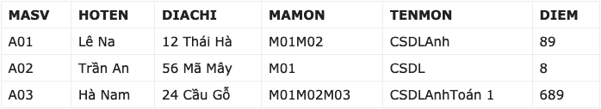
Ví dụ
Các thuộc tính chưa là giá trị nguyên tố:
TENMON ➔ CSDLAnh có thể phân rã ra thành: CSDL và Anh.

Slide 64
Dạng chuẩn 2
Điều kiện:
Lược đồ quan hệ R ở dạng chuẩn 2 (2NF-Second Normal Form) đối với tập phụ thuộc hàm F nếu R ở dạng chuẩn 1 và mọi thuộc tính không khóa đều phụ thuộc hàm đầy đủ vào mọi khóa của R.

Slide 65
Phụ thuộc hàm
Cho một lược đồ quan hệ R(U), r là một quan hệ bất kỳ trên lược đồ quan hệ R, X và Y là hai tập thuộc tính con của U. Phụ thuộc hàm (FD-Functional Dependency) X->Y trên lược đồ quan hệ R, được đọc là "X xác định hàm Y" hoặc "y phụ thuộc hàm vào X", nếu:
∀t1,t2 ∈ r(R): t1[X] = t2[X] => t1[Y] = t2[Y]
Tức là mỗi giá trị của X trong r chỉ tương ứng với một giá trị của Y.

Slide 66
Dạng chuẩn 3
Điều kiện:
Phải đạt chuẩn 2NF.
Mọi thuộc tính không khóa phụ thuộc bắc cầu vào thuộc tính khóa (nghĩa là tất cả các thuộc tính không khóa phải được suy ra trực tiếp từ thuộc tính khóa).

Slide 67
Dạng chuẩn 4 (Boyce-Codd-Kent)
Điều kiện:
Phải đạt chuẩn 3NF.
Không có thuộc tính khóa nào phụ thuộc vào thuộc tính không khóa.

